Slide 1

NLP 논문 구현
2022.03.22.화.
발표자 : 서희재

Slide 2
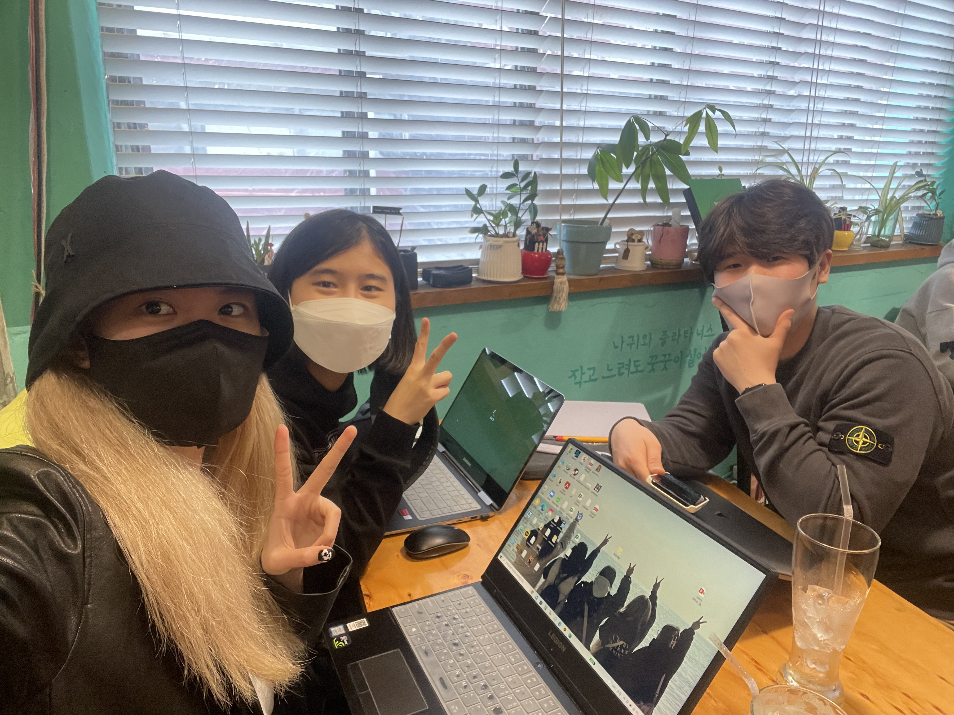
스터디원 소개 및 만남 인증
박경빈 : 소프트웨어학부
서희재 : 컴퓨터공학과
이주현 : 프랑스어문학과

Slide 3
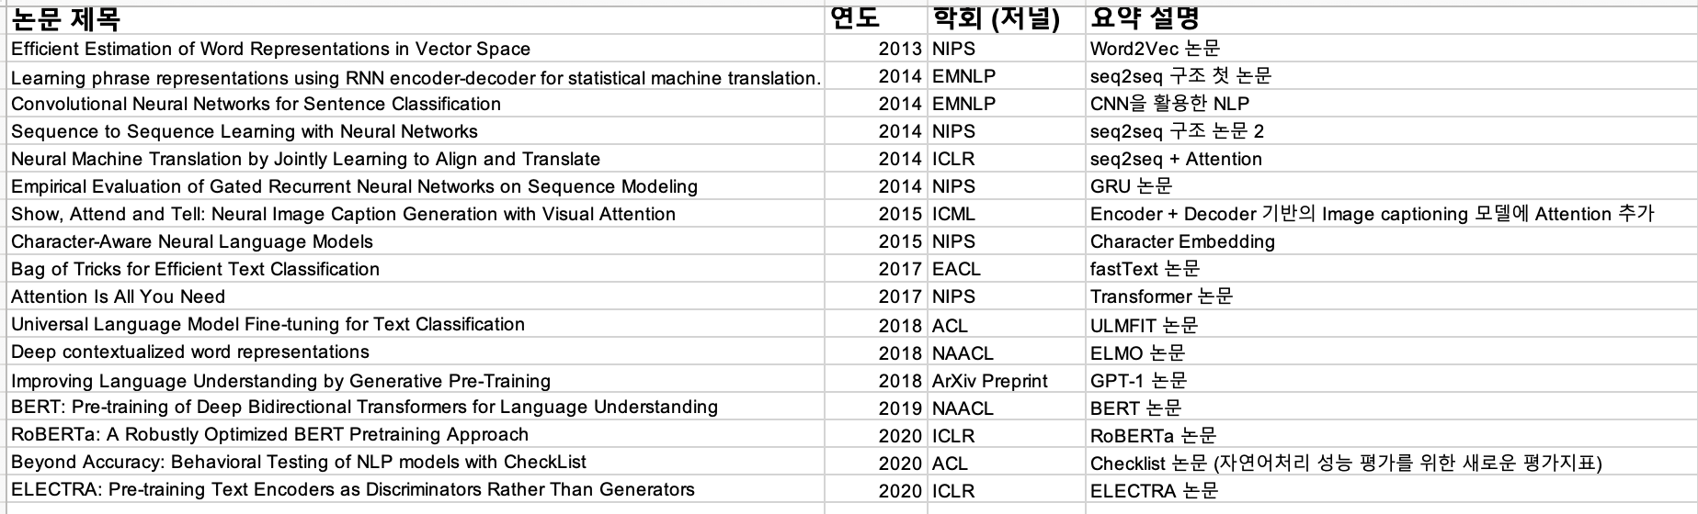
목표: 최소 두 편 이상의 논문 구현

Slide 4



순서
seq2seq
Transformer
BERT
논문 리딩 → 스터디원과 내용 공유 → 각자 구현 → 상호 피드백

Slide 5
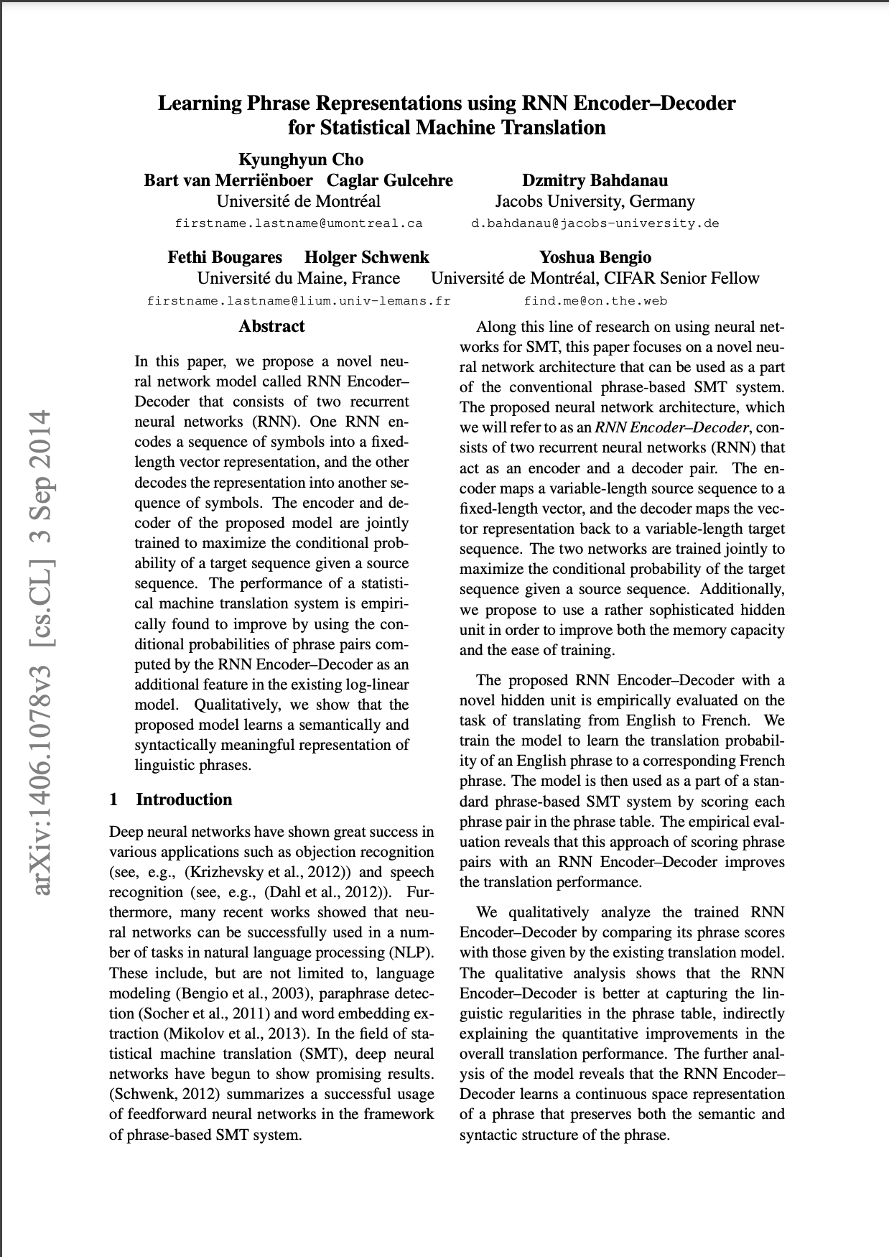
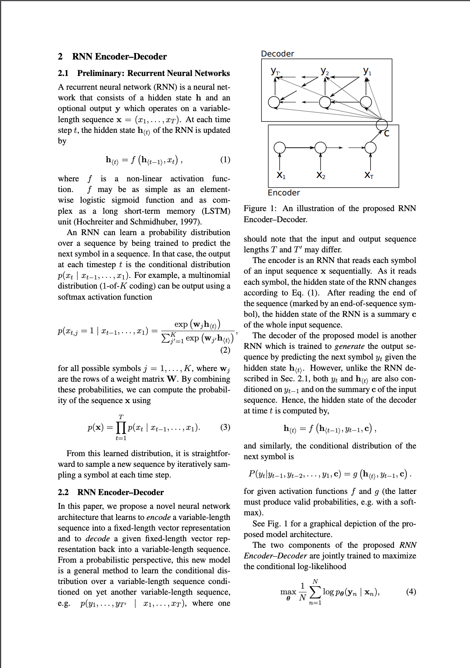
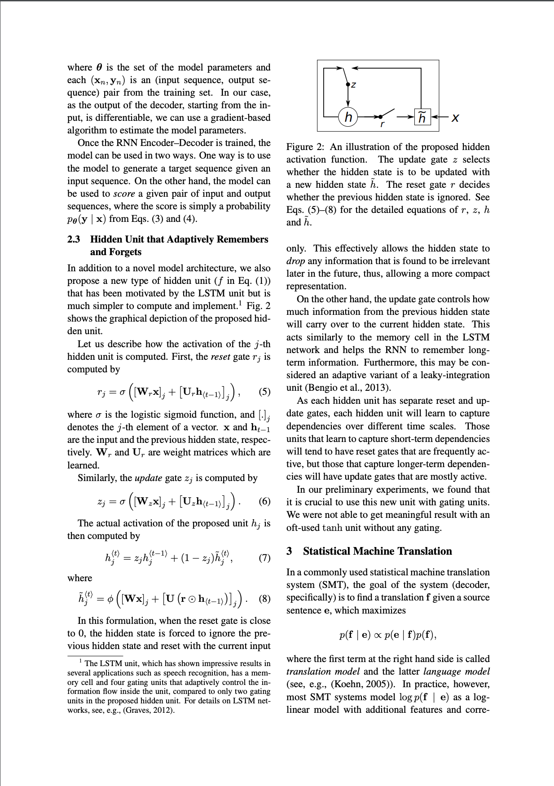
현재

